Slide 1
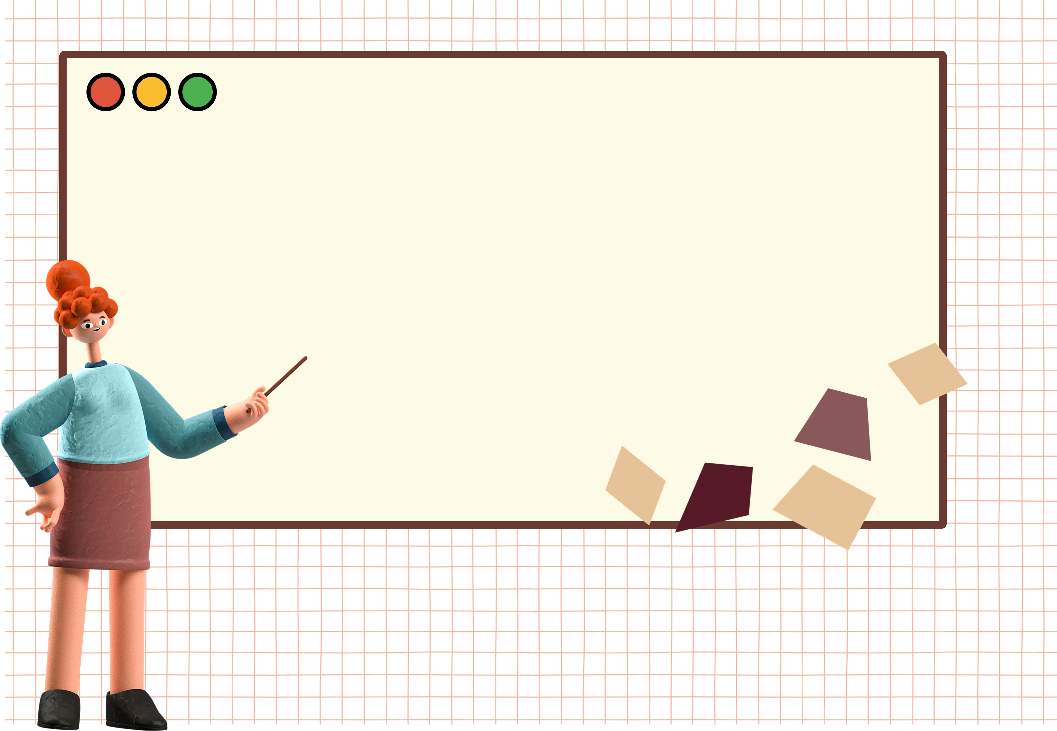
CHÀO MỪNG CÁC EM
ĐẾN VỚI BUỔI HỌC HÔM NAY!

Slide 2


KHỞI ĐỘNG
Thảo luận nhóm từ 3 – 4 HS để hoàn thành phiếu bài tập sau:

Slide 3



GỢI Ý ĐÁP ÁN
Câu 1:
a) $P=x^{2}−y^{2}+6x+9=\left(x^{2}+6x+9\right)−y^{2}={\left(x+3\right)}^{2}−y^{2}$
$=(x+y+3)(x−y+3)$
b) Phép chia được viết thành $\left(x+y+3\right)\left(x−y+3\right):(x+y+3)$
Vậy thương của phép chai là $x−y+3$

Slide 4


GỢI Ý ĐÁP ÁN
Câu 2:
a) Điều kiện xác định của $P$ là $2x^{3}−18x≠0⟺x\left(x−3\right)\left(x+3\right)≠0$ (*)
Ta có $P=\frac{2x^{3}+6x^{2}}{2x^{3}−18x}=\frac{2x^{2}\left(x+3\right)}{2x\left(x^{2}−9\right)}=\frac{x^{2}\left(x+3\right)}{x\left(x^{2}−9\right)}=\frac{x^{2\left(x+3\right)}}{x\left(x−3\right)\left(x+3\right)}=\frac{x}{x−3}$
b) Ta thấy $x=−3$ không thỏa mãn (*) nên giá trị của phân thức tại $x=−3$ không xác định.
c) Khi $x=4$, điều kiện (*) được thỏa mãn nên giá trị của $P$ tại $x=4$ là xác định
Giá trị đó là $P=\frac{4}{4−3}=4$

Slide 5
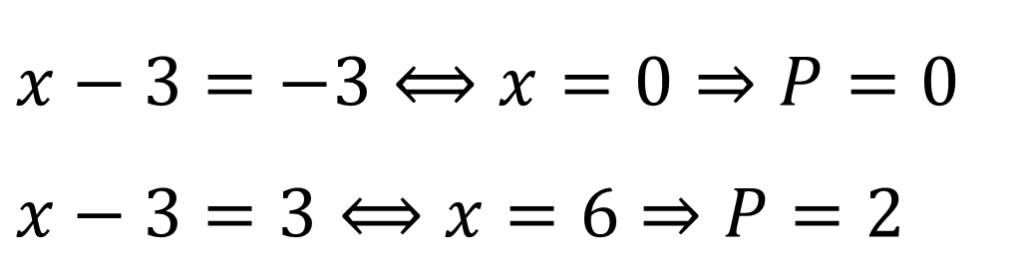

GỢI Ý ĐÁP ÁN
c) Khi $x=4$, điều kiện (*) được thỏa mãn nên giá trị của $P$ tại $x=4$ là xác định
Giá trị đó là $P=\frac{4}{4−3}=4$
d) Ta có thể viết $P=\frac{x}{x−3}=\frac{x−3+3}{x−3}=1+\frac{3}{x−3}$
$P$ chỉ nhận giá trị nguyên khi $\frac{3}{x−3}$ nguyên.
Suy ra $x−3$ là ước của $3$.
Vậy: $x−3=1⟺x=4⇒P=4$
$x−3=−1⟺x=2$ $⇒$ $P=−2$
Vậy giá trị cần tìm $x∈\left\{0;2;4;6\right\}$
$x−3=−3⟺x=0$ $⇒$ $P=0$
$x−3=3⟺x=6$ $⇒$ $P=2$

Slide 6





GỢI Ý ĐÁP ÁN
Câu 3:
a) Đường thẳng $y=mx+1$ song song với đường thẳng $y=3x$ khi hai đường thẳng có cùng hệ số góc, tức là khi $m=3$
b) Đường thẳng $y=mx+1$ cắt trục hoành tại điểm có hoành độ bằng $−2$, tức là nó đi qua điểm $\left(−2;0\right).$
Điều đó xảy ra khi $m\left(−2\right)+1=0⟺m=\frac{1}{2}$
c) Phương trình hoành độ giao điểm của $y=5x−2$ và $y=−x+4$ là:
$5x−2=−x+4⟺x=1⇒y=3$ ta có tọa độ giao điểm là $\left(1;3\right)$
Đường thẳng $y=mx+1$ đi qua điểm $\left(1;3\right)$ nếu ta có: $3=m+1⟺m=2$.
Vậy khi $m=2$ thì ba đường đã cho đồng quy tại điểm $\left(1;3\right)$

Slide 7
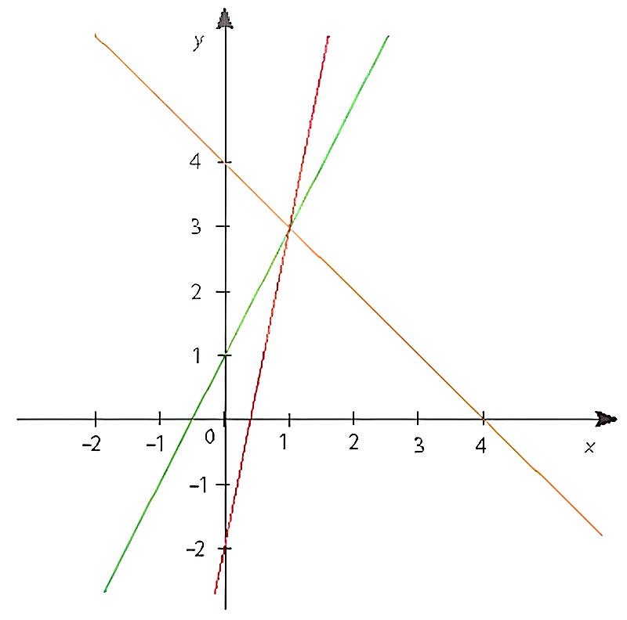
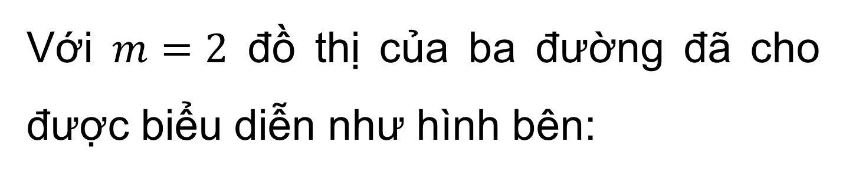
GỢI Ý ĐÁP ÁN
Với $m=2$ đồ thị của ba đường đã cho được biểu diễn như hình bên:

Slide 8


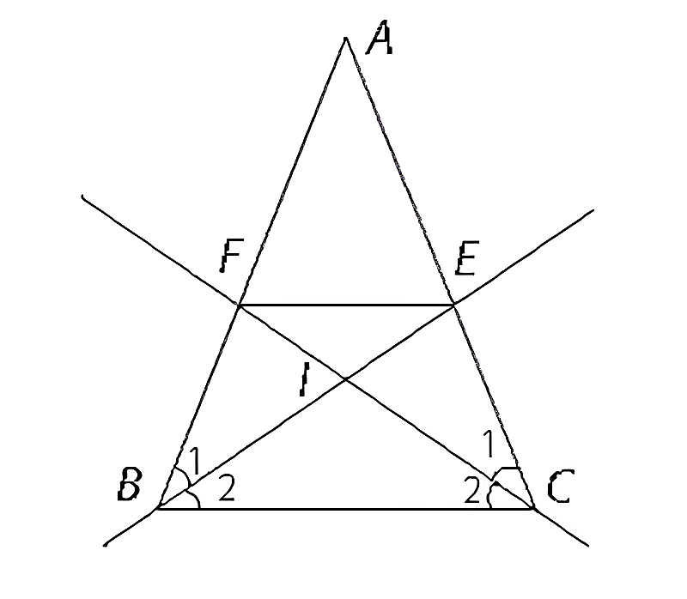

GỢI Ý ĐÁP ÁN
Câu 4:
a) Do $BE$ là đường phân giác của $\hat{B}$ nên ta có: $\frac{EA}{EC}=\frac{BA}{BC}$ (1)
Tương tự với đường phân giác $CF$, ta có: $\frac{FA}{FB}=\frac{CA}{CB}$ (2)
Do $∆ABC$ cân tại $A$ nên $BA=CA.$
Từ (1)(2) suy ra $\frac{EA}{AC}=\frac{FA}{FB}$, nghĩa là $EF$ định ra trên hai cạnh $AB$ và $AC$ những đoạn thẳng tương ứng tỉ lệ.
Do đó theo định lí đảo của định lí Thales ta có $EF//BC$
Từ đó suy ra $∆BIC$∽$∆EIF$ (đpcm)

Slide 9

GỢI Ý ĐÁP ÁN
Câu 4:
b) Hai $∆BFI$ và $∆CFB$ có: $\hat{F}$ chung; $\hat{B_{1}}=\hat{C_{2}}$
$$⇒∆BFI\sim ∆CFB ⇒\frac{FB}{FC}=\frac{FI}{FB}$$
$⇒$ $FB^{2}=FI . FC$ (đpcm)
c) Có $EF$ // $BC$ (cmt). Do đó:
$$\frac{BC}{EF}=\frac{AB}{AF}⇒\frac{BC}{EF}=\frac{AF+FB}{AF}$$
$$=1+\frac{FB}{AF}=1+\frac{BC}{AB}=1+\frac{3}{6}=\frac{3}{2}$$

Slide 10



GỢI Ý ĐÁP ÁN
Câu 5:
a) Có 4 kết quả có thể là:
$A:$ “An bốc được viên bi màu đỏ”
$B:$“An bốc được viên bi màu xanh”
$C:$ “An bốc được viên bi màu vàng”
$D:$ “An bốc được viên bi màu đen”
Các kết quả có thể này không đồng khả năng vì số lượng các viên bi màu đỏ, xanh, vàng, đen khác nhau.
b) $P\left(A\right)=\frac{9}{24};P\left(B\right)=\frac{6}{24};P\left(C\right)=\frac{4}{24}=\frac{1}{6};P\left(D\right)=\frac{5}{24}$

Slide 11

GỢI Ý ĐÁP ÁN
c) Gọi $E$ là biến cố “An bốc được viên bi màu đỏ hoặc màu vàng”.
Có $9+4=13$ viên bi màu đỏ hoặc màu vàng, tức là có 13 kết quả thuận lợi cho $E$.
Vậy: $P\left(E\right)=\frac{9+4}{24}=\frac{13}{24}$
Gọi $F$ là biến cố: “An bốc được viên bi màu đen hoặc màu xanh”.
Có $5+6=11$ viên bi màu đen hoặc màu xanh, tức là có $11$ kết quả thuận lợi cho $F$.
Vậy: $P\left(F\right)=\frac{5+6}{24}=\frac{11}{24}$
Gọi $G$ là biến cố: “An bốc được viên bi không có màu đen”.
Có $24−5=19$ viên bi không có màu đen, tức là có 19 kết quả thuận lợi cho $G$.
Vậy: $P\left(G\right)=\frac{24−5}{24}=\frac{19}{24}$

Slide 12

BÀI TẬP ÔN TẬP
CUỐI NĂM

Slide 13





LUYỆN TẬP

Slide 14


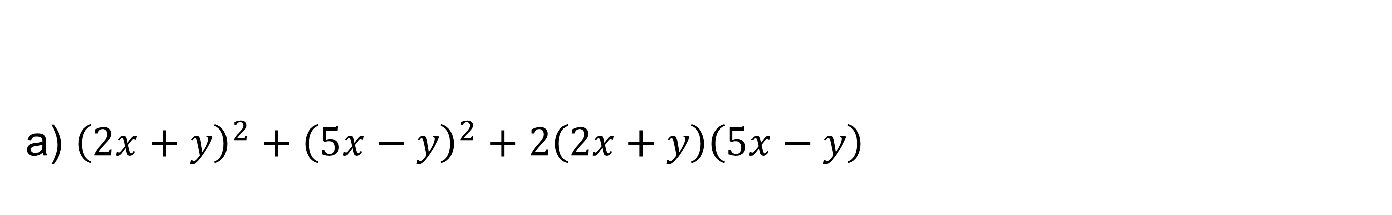
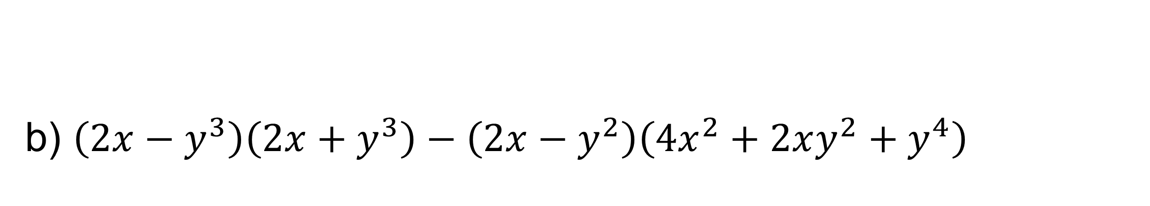
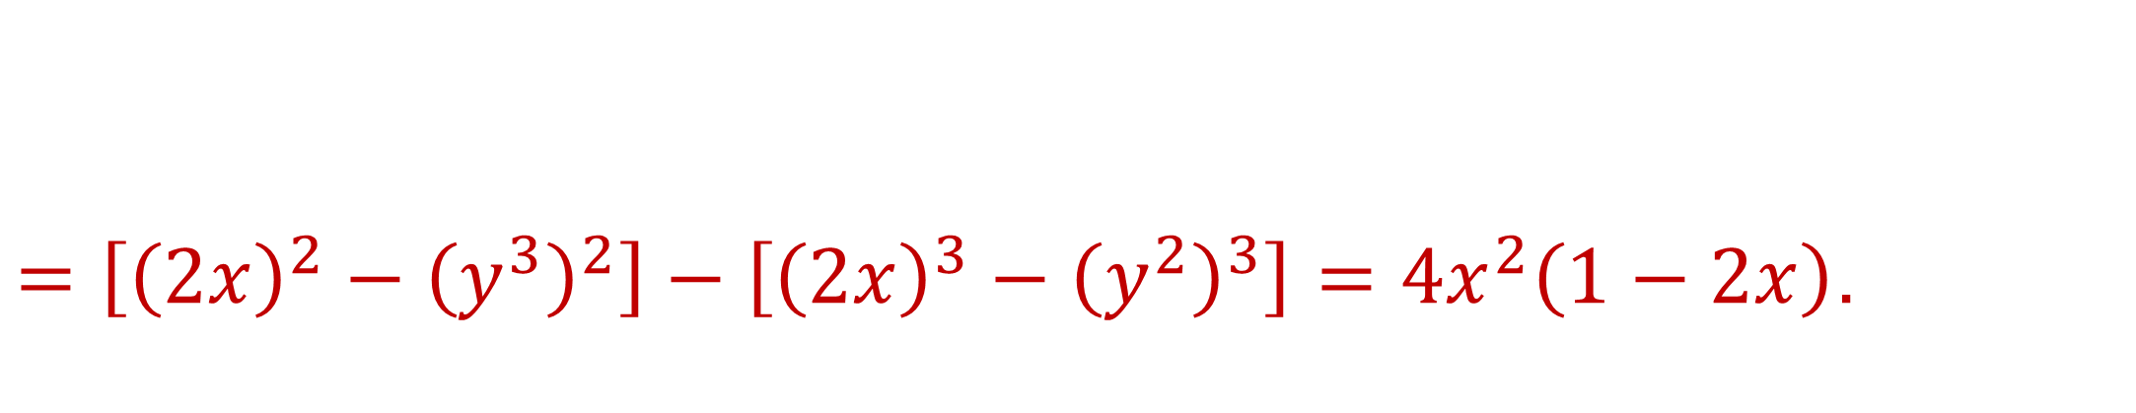
Bài 1 (SGK – tr135)
Rút gọn các biểu thức sau:
a) ${\left(2x+y\right)}^{2}+{\left(5x−y\right)}^{2}+2\left(2x+y\right)\left(5x−y\right)$
$$={\left[\left(2x+y\right)+\left(5x−y\right)\right]}^{2}=49x^{2}$$
b) $\left(2x−y^{3}\right)\left(2x+y^{3}\right)−\left(2x−y^{2}\right)\left(4x^{2}+2xy^{2}+y^{4}\right)$
$=\left[{\left(2x\right)}^{2}−{\left(y^{3}\right)}^{2}\right]−\left[{\left(2x\right)}^{3}−{\left(y^{2}\right)}^{3}\right]=4x^{2}\left(1−2x\right)$.

Slide 15
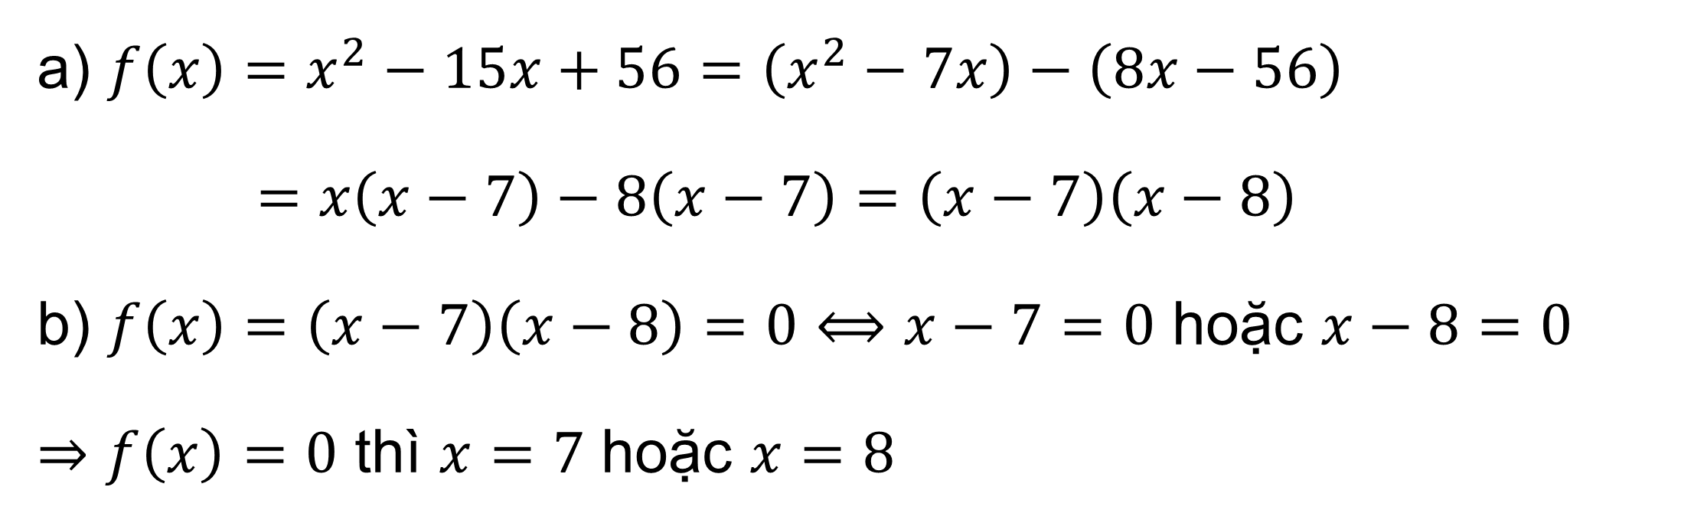
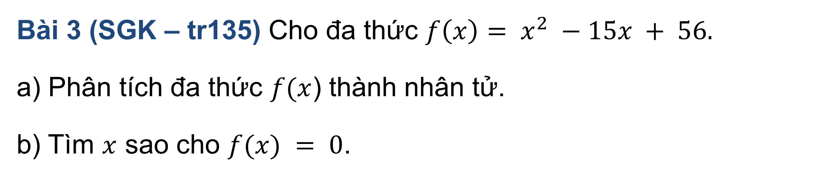
Bài 3 (SGK – tr135) Cho đa thức $f\left(x\right)= x^{2} −15x + 56.$
a) Phân tích đa thức $f(x$) thành nhân tử.
b) Tìm $x$ sao cho $f(x) = 0$.
Giải
a) $f\left(x\right)=x^{2}−15x+56=\left(x^{2}−7x\right)−\left(8x−56\right)$
$=x\left(x−7\right)−8\left(x−7\right)$ $=\left(x−7\right)\left(x−8\right)$
b) $f\left(x\right)=\left(x−7\right)\left(x−8\right)=0⟺x−7=0$ hoặc $x−8=0$
$⇒f\left(x\right)=0$ thì $x=7$ hoặc $x=8$

Slide 16

Bài 8 (SGK – tr136) Cho hình bình hành ABCD, O là giao điểm của hai đường chéo AC và BD. Gọi H là trung điểm của OB, K là trung điểm của OD.
a) Hỏi tứ giác AHCK là hình gì?
b) Hình bình hành ABCD phải thỏa mãn điều kiện gì để tứ giác AHCK là:
một hình thoi?
một hình chữ nhật?
một hình vuông?

Slide 17
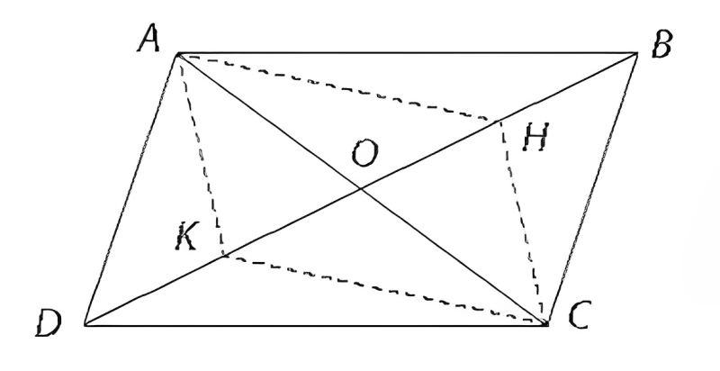

Giải
a) Do $ABCD$ là hình bình hành và $O$ là giao điểm hai đường chéo nên $OA=OC$ và $OB=OD$.
Từ đó suy ra $OA=OC$ và $OH=\frac{OB}{2}=\frac{OD}{2}=OK$
Tứ giác $AHCK$ có hai đường chéo $AC$ và $HK$ cắt nhau tại trung điểm của mỗi đường.
Vậy tứ giác $AHCK$ là hình bình hành.

Slide 18

Giải
b) Muốn $AHCK$ là hình thoi thì $AC⊥HK$
$⇒$ hai đường chéo của $ABCD$ vuông góc với nhau.
Vậy để $AHCK$ là hình thoi thì $ABCD$ phải là hình thoi.
Muốn $AHCK$ là hình chữ nhật thì $AC=HK$
tức là $AC=\frac{1}{2}BD$.
Vậy $AHCK$ là hình chữ nhật điều kiện là:
$ABCD$ có $BD=2AC$.
Tứ giác $AHCK$ là hình vuông khi nó vừa là hình thoi, vừa là hình chữ nhật.
Muốn vậy, theo kết quả hai câu trên
$⇒$ $ABCD$ phải thỏa mãn: $ABCD$ là hình thoi và $BD=2AC$.

Slide 19
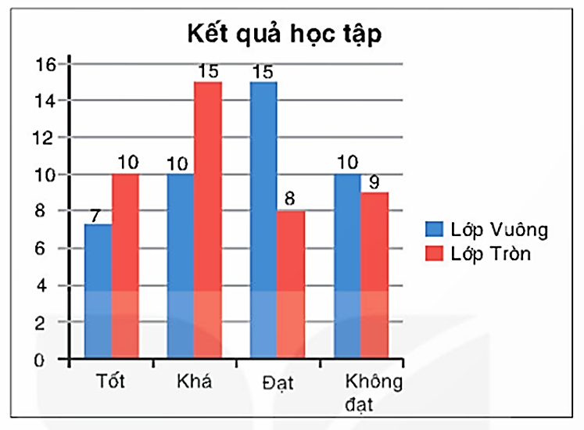

Bài 13 (SGK – tr137)
Cho bảng thống kê sau:
Giải
Xếp loại | Tốt | Khá | Đạt | Không đạt
Vuông | 7 | 10 | 15 | 10
Tròn | 10 | 15 | 8 | 9
Hãy vẽ biểu đồ đó.

Slide 20
VẬN DỤNG

Slide 21


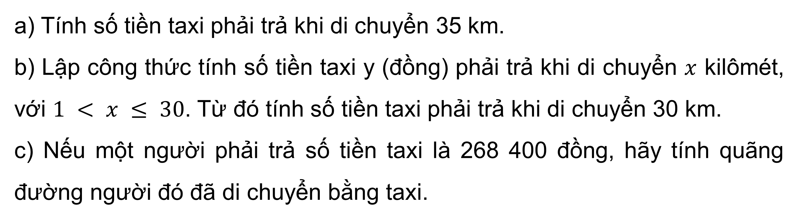
Bài 6 (SGK – tr135) Bảng giá cước của một hãng taxi như sau:
Giá mở cửa (từ 0 đến 1 km) | Giá cước các kilômét tiếp theo (từ trên 1 km đến 30 km) | Giá cước từ kilômét thứ 31
10 000 đồng | 13 600 đồng | 11 000 đồng
a) Tính số tiền taxi phải trả khi di chuyển 35 km.
b) Lập công thức tính số tiền taxi y (đồng) phải trả khi di chuyển $x$ kilômét, với $1 < x ≤ 30$. Từ đó tính số tiền taxi phải trả khi di chuyển 30 km.
c) Nếu một người phải trả số tiền taxi là 268 400 đồng, hãy tính quãng đường người đó đã di chuyển bằng taxi.

Slide 22
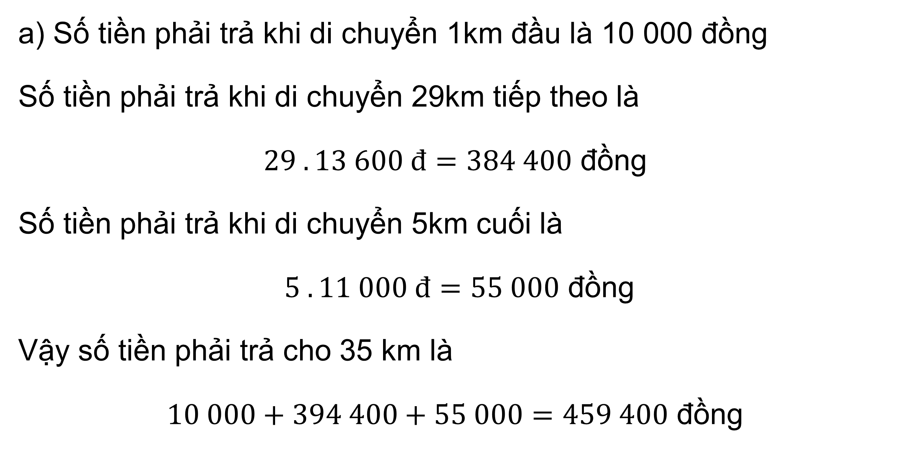
Giải
a) Số tiền phải trả khi di chuyển 1km đầu là 10 000 đồng
Số tiền phải trả khi di chuyển 29km tiếp theo là
$29 . 13 600 đ=384 400$ đồng
Số tiền phải trả khi di chuyển 5km cuối là
$5 . 11 000 đ=55 000$ đồng
Vậy số tiền phải trả cho 35 km là
$10 000+394 400+55 000=459 400$ đồng

Slide 23
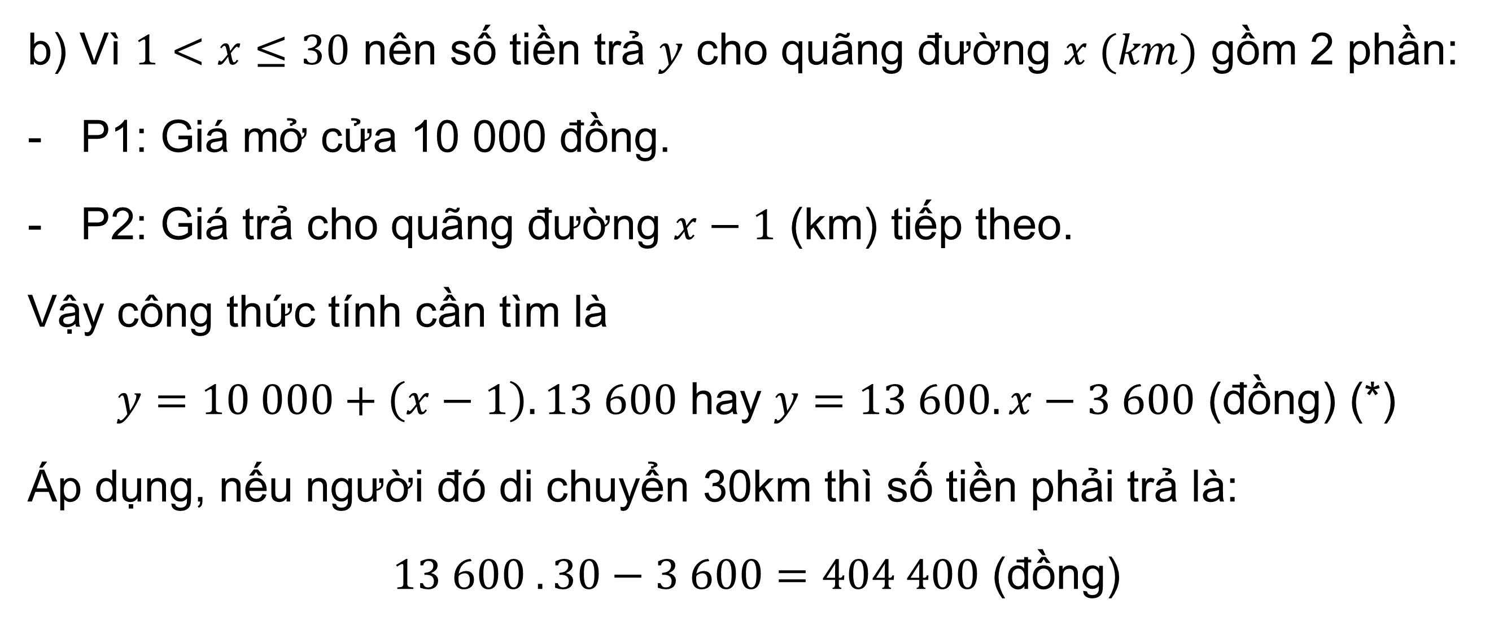
Giải
b) Vì $1<x≤30$ nên số tiền trả $y$ cho quãng đường $x (km)$ gồm 2 phần:
P1: Giá mở cửa 10 000 đồng.
P2: Giá trả cho quãng đường $x−1$ (km) tiếp theo.
Vậy công thức tính cần tìm là
$y=10 000+\left(x−1\right).13 600$ hay $y=13 600.x−3 600$ (đồng) (*)
Áp dụng, nếu người đó di chuyển 30km thì số tiền phải trả là:
$13 600 . 30−3 600=404 400$ (đồng)

Slide 24
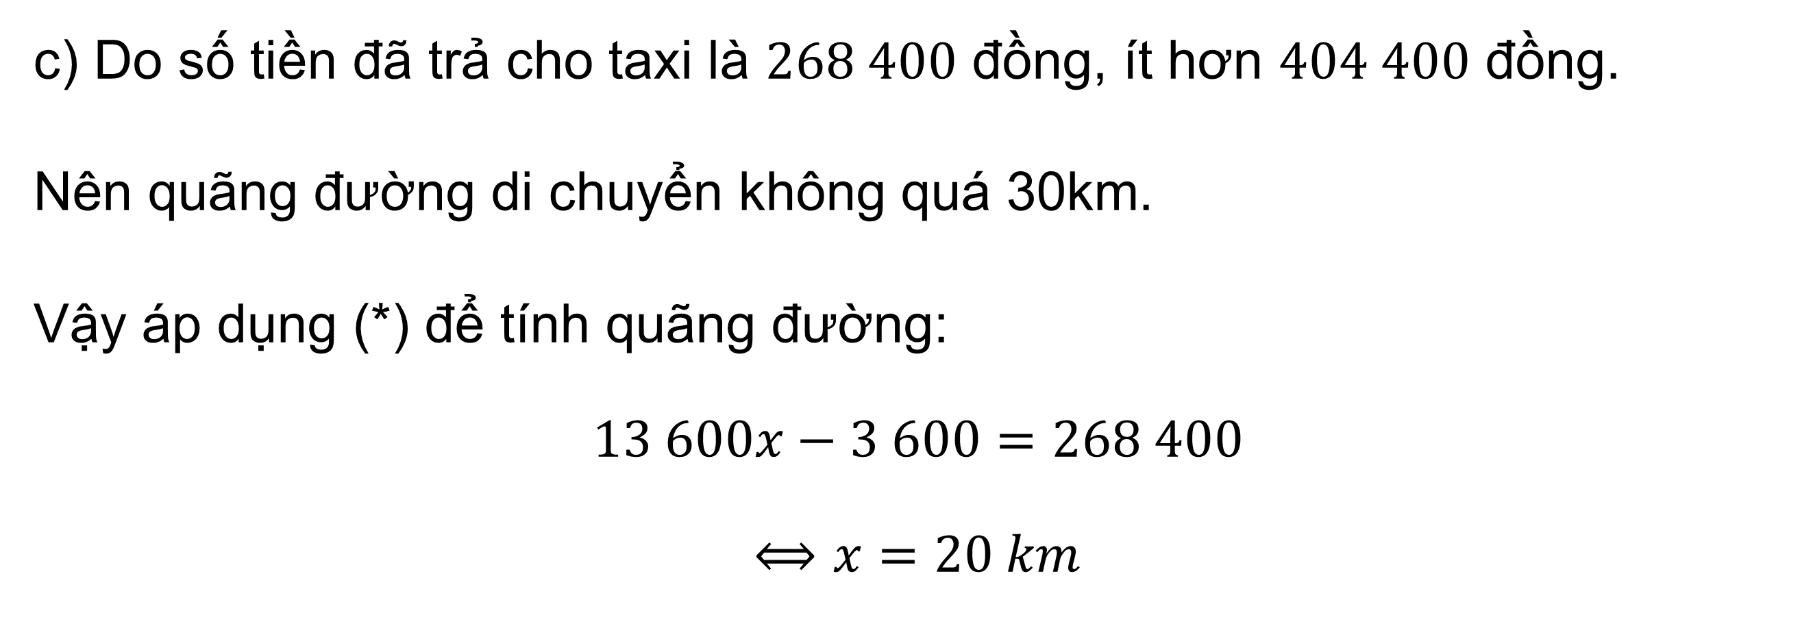
Giải
c) Do số tiền đã trả cho taxi là $268 400$ đồng, ít hơn $404 400$ đồng.
Nên quãng đường di chuyển không quá 30km.
Vậy áp dụng (*) để tính quãng đường:
$$13 600x−3 600=268 400$$
$$⟺x=20 km$$

Slide 25
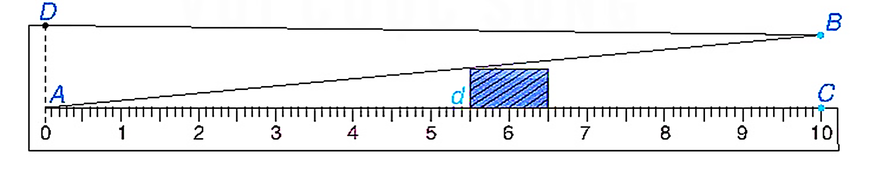
Bài 10 (SGK – tr136) Hình sau mô tả một dụng cụ đo bề dày (nhỏ hơn 1 cm) của một số sản phẩm. Dụng cụ này gồm một thước AC = 10 cm, có vạch chia đến 1 mm, gắn với một bản kim loại có cạnh thẳng AB sao cho khoảng cách BC = 1 cm.
Muốn đo bề dày của vật, ta kẹp vật vào giữa bản kim loại và thước (đáy của vật áp vào bề mặt của thước AC). Khi đó trên thước ta đọc đường “bề dày” d của vật (trên hình vẽ ta có d = 5,5 mm). Hãy giải thích tại sao với dụng cụ đó, ta có thể đo được bề dày d của các vật (với d < 10 mm).

Slide 26
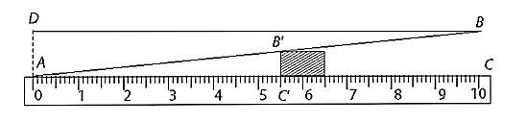
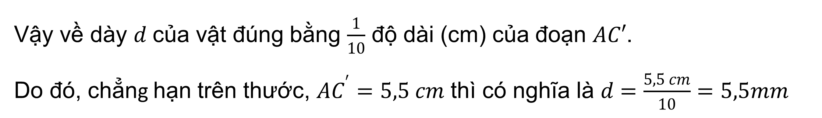
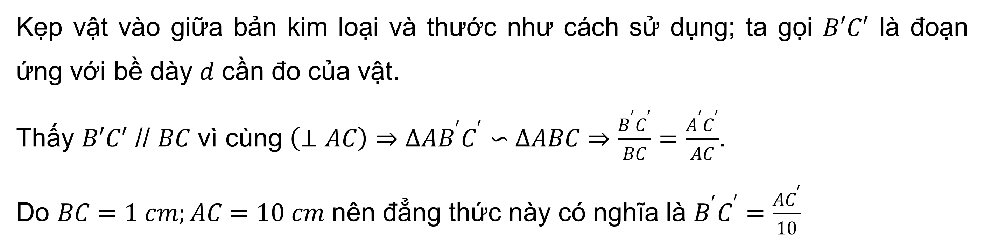
Giải
Kẹp vật vào giữa bản kim loại và thước như cách sử dụng; ta gọi $B′C′$ là đoạn ứng với bề dày $d$ cần đo của vật.
Thấy $B′C′$ // $BC$ vì cùng $\left(⊥AC\right)⇒∆AB^{′}C^{′}$ ∽$∆ABC$ $⇒$ $\frac{B^{′}C^{′}}{BC}=\frac{A^{′}C^{′}}{AC}$.
Do $BC=1 cm;AC=10 cm$ nên đẳng thức này có nghĩa là $B^{′}C^{′}=\frac{AC^{′}}{10}$
Vậy về dày $d$ của vật đúng bằng $\frac{1}{10}$ độ dài (cm) của đoạn $AC′$.
Do đó, chẳng hạn trên thước, $AC^{′}=5,5 cm$ thì có nghĩa là $d=\frac{5,5 cm}{10}=5,5mm$

Slide 27


Bài 12 (SGK – tr137) Cho tam giác ABC không phải là tam giác vuông, có các đường cao BE, CF cắt nhau tại điểm H.
a) Giả sử ABC là tam giác nhọn. Chứng minh rằng ΔABE ∽ ΔACF; từ đó suy ra ΔAEF ∽ ΔABC. Kết quả đó còn đúng không, nếu ABC là tam giác tù (chỉ cần xét 2 trường hợp: góc A tù và góc B tù)?
b) Cho biết AB = 10 cm, BC = 15 cm và BE = 8 cm. Tính EF.

Slide 28
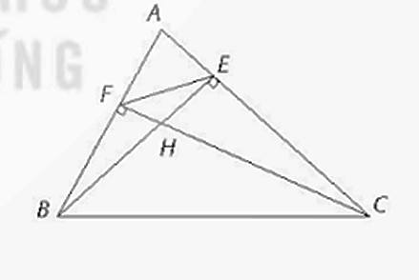
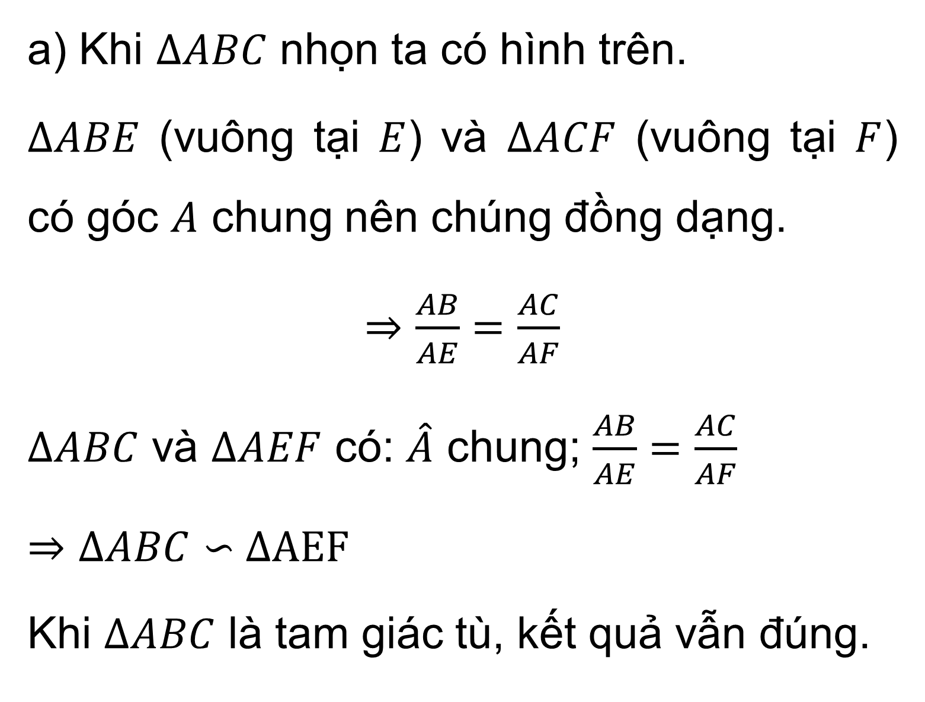
Giải
a) Khi $∆ABC$ nhọn ta có hình trên.
$∆ABE$ (vuông tại $E$) và $∆ACF$ (vuông tại $F$) có góc $A$ chung nên chúng đồng dạng.
$⇒\frac{AB}{AE}=\frac{AC}{AF}$
$∆ABC$ và $∆AEF$ có: $\hat{A}$ chung; $\frac{AB}{AE}=\frac{AC}{AF}$
$⇒$ $∆ABC$ ∽$∆AEF$
Khi $∆ABC$ là tam giác tù, kết quả vẫn đúng.

Slide 29
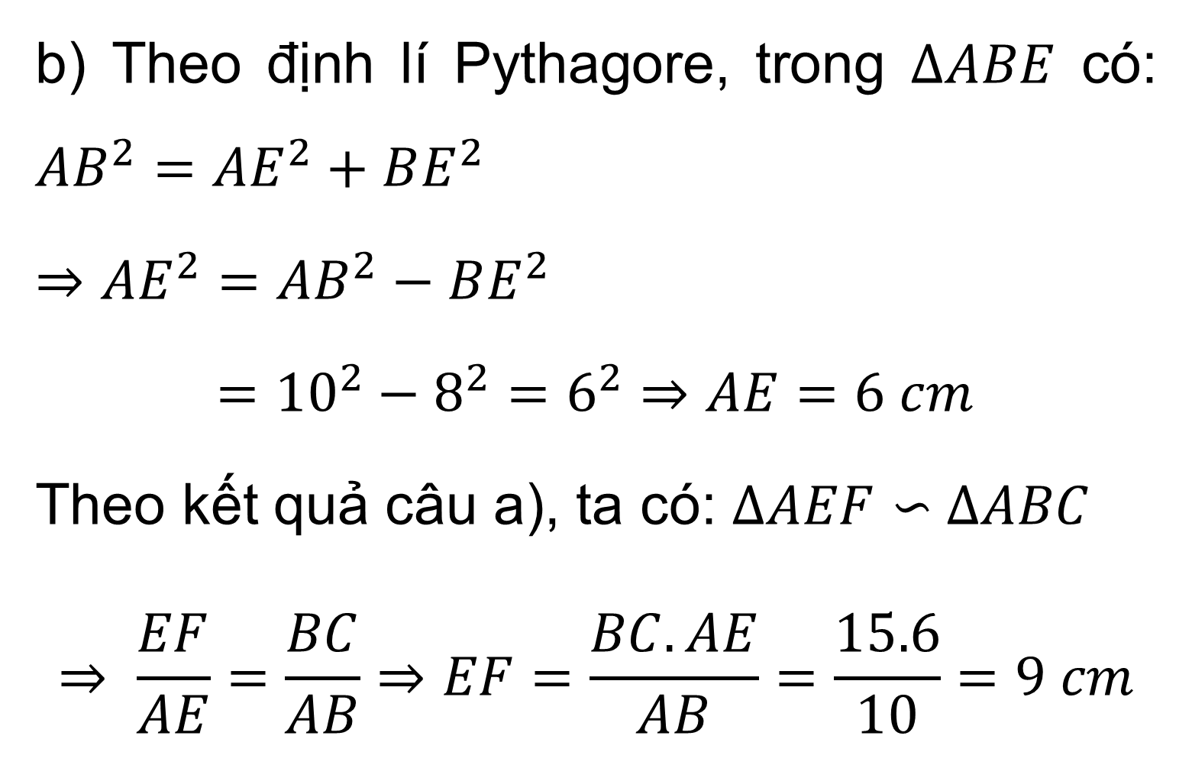
Giải
b) Theo định lí Pythagore, trong $∆ABE$ có: $AB^{2}=AE^{2}+BE^{2}$
$⇒$ $AE^{2}=AB^{2}−BE^{2}$
$={10}^{2}−8^{2}=6^{2}$ $⇒$ $AE=6 cm$
Theo kết quả câu a), ta có: $∆AEF$ ∽$∆ABC$
$$⇒ \frac{EF}{AE}=\frac{BC}{AB}⇒EF=\frac{BC.AE}{AB}=\frac{15.6}{10}=9 cm$$

Slide 30
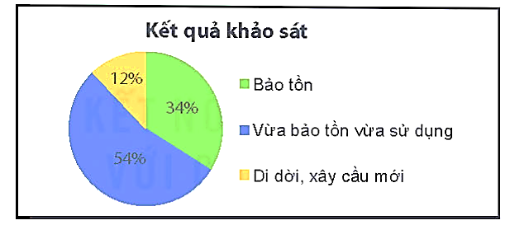

Bài 14 (SGK – tr137) Báo điện tử VnExpress đã khảo sát ý kiến của bạn đọc về phương án xử lý cầu Long Biên với câu hỏi “Bạn ủng hộ phương án xử lý nào với cầu Long Biên?”. Người trả lời chỉ được chọn một trong ba phương án: “Bảo tồn”, “Vừa bảo tồn vừa sử dụng”, “Di dời, xây cầu mới”.
a) Dữ liệu thu được thuộc loại nào?
b) Tỉ lệ lựa chọn các phương án được chọn trong biểu đồ sau:
Biết tổng số lượt bạn đọc tham gia trả lời câu hỏi là 1 819. Tính số lượt bạn đọc lựa chọn mỗi phương án.

Slide 31

Giải
a) Dữ liệu thu được không là số, không sắp xếp thứ tự.
b) Tỉ lệ lượt lựa chọn phương án: Bảo tồn” là $34\%$ do đó số lượt bạn đọc lựa chọn phương án này:
$1819 . 34\%≈619$ (lượt)
Tỉ lệ lượt lựa chọn phương án “Vừa bảo tồn vừa sử dụng” là $54\%$ do đó số lượt bạn đọc lựa chọn phương án này là:
$1819.54\%≈982$ (lượt)
Tỉ lệ lượt lựa chọn phương án “Di dời, xây cầu mới” là $12\%$ do đó số lượt bạn đọc lựa chọn phương án này là:
$1819 . 12\%≈218$ (lượt)

Slide 32




HƯỚNG DẪN VỀ NHÀ
Ghi nhớ kiến thức trong bài.
Hoàn thành các bài tập trong SBT.
Chuẩn bị bài mới.

Slide 33
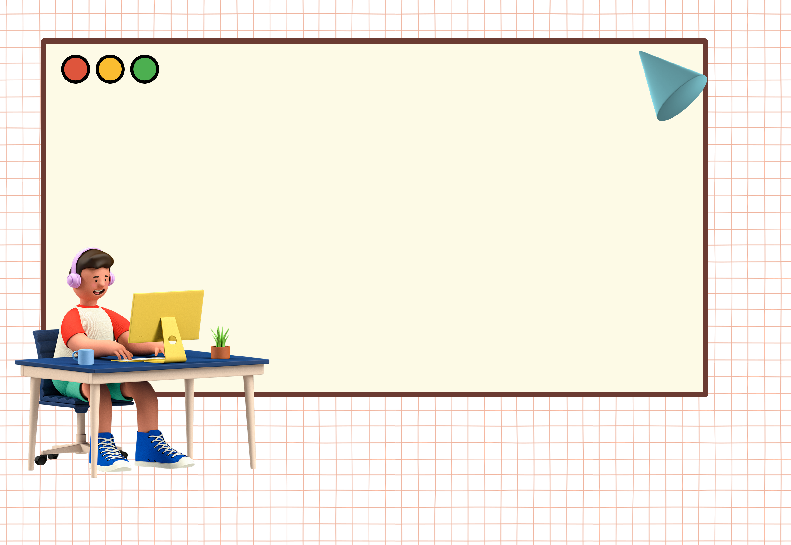
CẢM ƠN CÁC EM
ĐÃ LẮNG NGHE BÀI HỌC!

